Slide 1
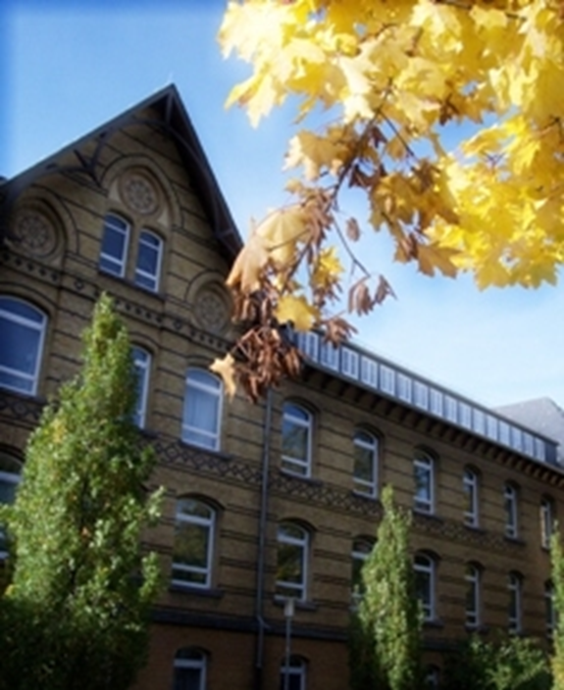
Infotage 2026
Romanische Sprachen und Kulturen
Seminar für Romanische Philologie

Slide 2

Seminar für Romanische Philologie

Slide 3

Seminar für Romanische Philologie

Slide 4
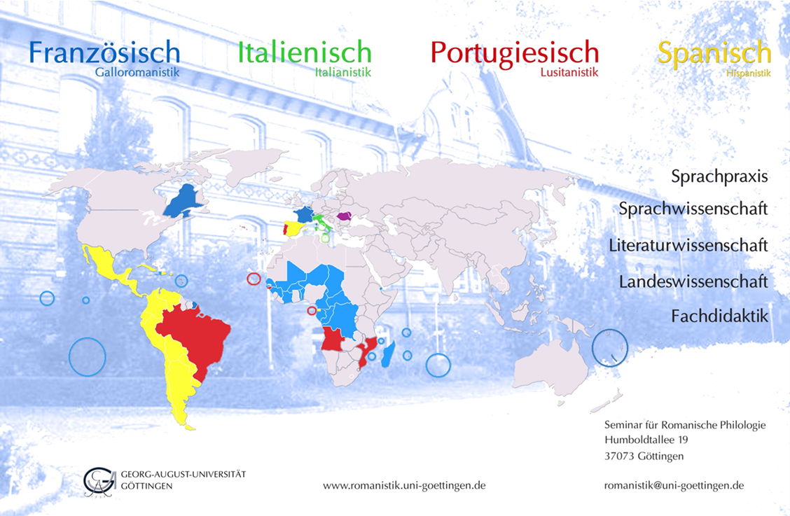
Seminar für Romanische Philologie

Slide 5

Seminar für Romanische Philologie

Slide 6
Studiengänge
Seminar für Romanische Philologie
B.A. Lehramt an Gymnasien
Französisch
Spanisch
B.A. Nicht-Lehramt
Französisch
Italienisch
Portugiesisch
Spanisch
B.A. Wirtschaftspädagogik
Französisch
Spanisch

Slide 7
5 Teilgebiete
Sprachpraxis:
Sprache lernen
Sprachwissenschaft:
Sprache untersuchen
Literaturwissenschaft:
Texte analysieren
Landeswissenschaft:
Kulturen verstehen
Fachdidaktik
(bei Lehramt):
Sprache lehren

Slide 8
Beispiele für Lehrveranstaltungen:
Seminar für Romanische Philologie
Machiavellis politische und literarische Werke
Du roman courtois à la Bibliothèque bleue: Pierre et Maguelonne
Varietäten in Frankreich und in der Frankophonie
Queere Texte aus Portugal
Politolinguistik
La esclavitud en España e Hispanoamérica
Literatur und Gesellschaft Brasiliens im 19. Jahrhundert
Politica e società in Italia dalla seconda guerra mondiale a oggi
Escritoras de las vanguardias hispánicas

Slide 9

Seminar für Romanische Philologie

Slide 10

Merkblätter
Seminar für Romanische Philologie
Download Website: www.romanistik.uni-goettingen.de

Slide 11
Zugangsvoraussetzungen
Seminar für Romanische Philologie
Französisch und Spanisch: Sprachkenntnisse
Italienisch und Portugiesisch: ohne Vorkenntnisse
„Ordnung über die Zugangsvoraussetzungen für die Studienfächer Französisch und Spanisch“

Slide 12
Der Nachweis über die Sprachkenntnisse erfolgt u.a. durch:
Seminar für Romanische Philologie
Eine Bestätigung über die erfolgreiche Teilnahme an DELF B1 oder DELE/SIELE B1
Den Nachweis über eine Durchschnittsnote von wenigstens 11 Punkten im Fach Französisch bzw. Spanisch
ODER: Die erfolgreiche Teilnahme am „Sprachpraktischen Eignungs- und Orientierungstest“
  Termine werden rechtzeitig auf der Homepage bekannt gegeben:
  www.romanistik.uni-goettingen.de

Slide 13

Seminar für Romanische Philologie

Slide 14
Auslandsaufenthalt
Seminar für Romanische Philologie
Erasmus+-Austauschsemester z.B. in Pau, Caen, Madrid, Murcia, Pisa, Siena, Lissabon, Coimbra
Fremdsprachenassistent/in
Austauschsemester in Chile
Praktikum
PFLICHT für Lehramt (3 Monate; nachzuweisen bei Anmeldung zur Masterprüfung)
DRINGEND EMPFOHLEN für alle Studiengänge

Slide 15
Seminar für Romanische Philologie
Masterstudiengänge
Master of Education
- Französisch, Spanisch
Master of Arts
TransRomania-Studien: Romanische Sprachen, Literaturen und
Kulturen
(Französisch, Italienisch, Portugiesisch, Spanisch)

Slide 16

Seminar für Romanische Philologie

Slide 17
Berufsfelder
Seminar für Romanische Philologie
Forschungseinrichtungen
Bildungseinrichtungen
Verlagswesen
Literaturbüros, -zentren und –häuser
Öffentlichkeitsarbeit
Sprachdienstleistungen, wie Übersetzen und Dolmetschen, Content Creation und Content
Management
Tourismus
Vortrag:
Und was willst Du später mal machen? Mit Geistes- und
Kulturwissenschaften in den Beruf
12.30, ZHG 006

Slide 18
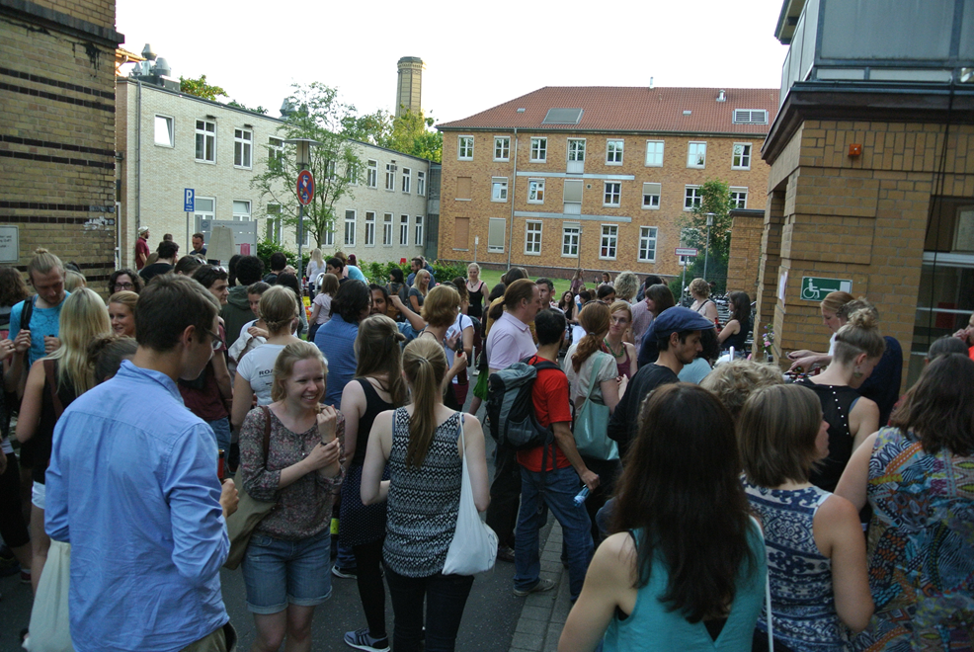
Fachgruppe Romanistik
Seminar für Romanische Philologie

Slide 19

Online-Vortrag am 17. März
Infotage 2025

Slide 20

Seminar für Romanische Philologie

Slide 21

Seminar für Romanische Philologie

Slide 22





Seminar für Romanische Philologie
Website:
Seminar für Romanische Philologie - Georg-August-Universität Göttingen (uni-goettingen.de)

